Slide 1
Неотложные мероприятия и оказание медицинской помощи.
Врач анестезиолог-реаниматолог
Тяпайкин А.Н.

Slide 2
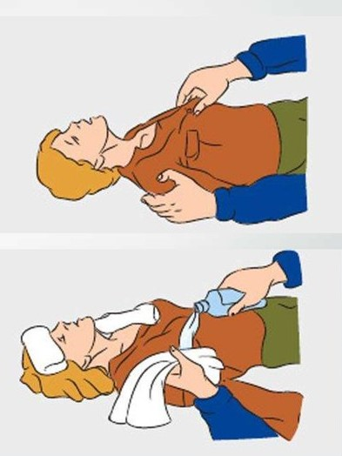
Солнечный и тепловой удар.
Симптомы:
Головная боль
Головокружение
Слабость
Сухая горячая кожа
Высокая температура тела
Жажда
Рвота
Частое дыхание
Обморок

Slide 3
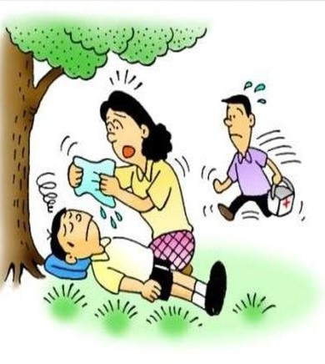
Первая помощь
Увести пострадавшего в тень
Уложить на спину
Обеспечить приток свежего воздуха
Освободить от тугой одежды
Обильное питье
Охлаждение головы и тела

Slide 4
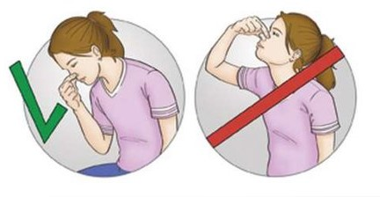
Первая помощь при носовом кровотечении
-придать голове возвышенное положение
- приложить холод (холодное мокрое полотенце, замороженные продукты, сухой лёд).
-туго ввести в носовые ходы марлевые тампоны скрученные в рулончик ● НЕ ЗАПРОКИДЫВАТЬ ГОЛОВУ

Slide 5
Кровотечения

Slide 6
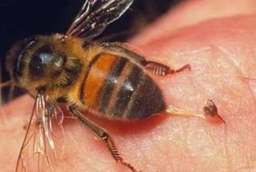
Укусы насекомых
Симптомы:
● боль
● покраснение
● отек
● следы укуса
● наличие впившегося насекомого (клещ)
● аллергическая реакция ( сыпь, отек, кашель, отёк Квинке, анафилаксия)

Slide 7
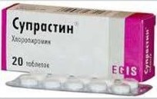
Первая помощь:
● вынуть жало ● приложить холод ● приём антигистаминных препаратов (супрастин, тавегил. кларитин и т.д

Slide 8
Пищевое отравление
Симптомы:
● тошнота, рвота ● слабость, головная боль ● повышение температуры тела, озноб ● жидкий стул ● спастические боли
Первая помощь: ● промывание желудка тёплой водой или слабым раствором марганца ( промывание до чистых промывных вод) ● приём сорбентов ( уголь активированный) ● помощь больному во время рвоты (придать вертикальное положение, по возможности слегка наклонив туловище вперёд)

Slide 9
переломы
Симптомы:
● боль ● отёк ● багрово-синюшный цвет ● хруст ● укорочение повреждённой конечности ● патологический изгиб

Slide 10
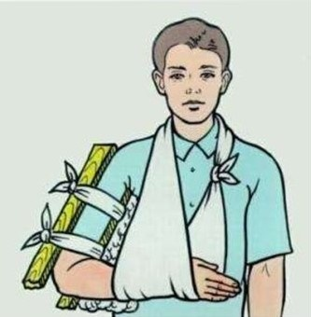
Лечение:
●обезболить (кетонал, анальгин) ●наложить шину ●обеспечить покой и неподвижность ●доставить больного в травмпункт

Slide 11
Утопление

Slide 12
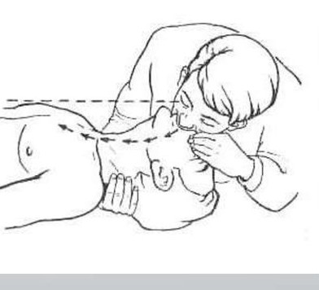
Сердечно-легочная реанимация

